Slide 1





Je suis devenue secrétaire médicale

Slide 2

La définition de mon métier et les tâches que j’exécute :
Je ne m’occupe pas que des travaux traditionnels de secrétariat : prise de rendez-vous, standard téléphonique, archivage des documents et bien d’autres tâches …. Je m’occupe aussi de l’accueil des patients mais aussi des comptes rendus des consultations, prise en charge, arrêt maladie, accidents du travail. On a un gros travail de transmission entre les patients et l’équipe soignante. Il faut savoir poser les bonnes questions pour pouvoir les retransmettre à l’équipe médicale.

Slide 3

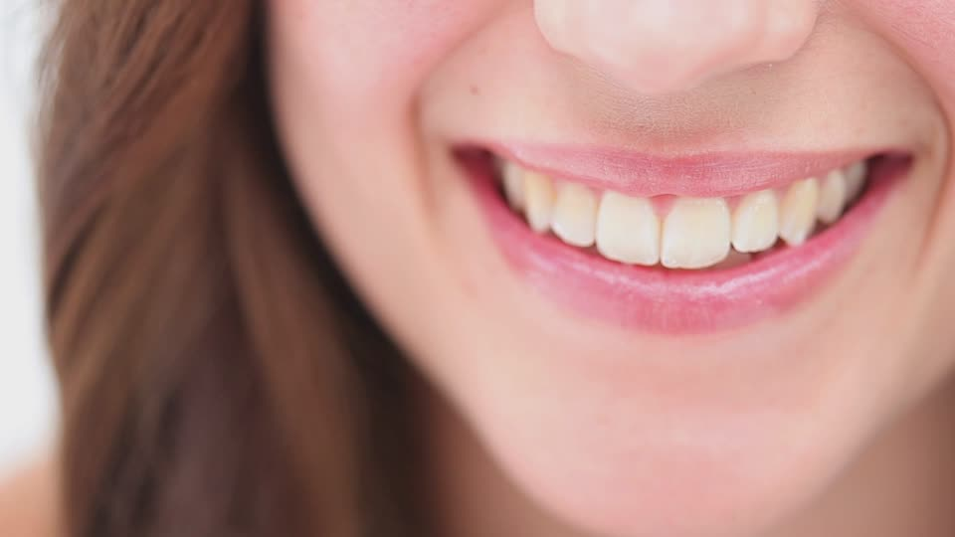


Les qualités et les compétences nécessaires :
Il faut être : patient, courtois, souriant, pour établir un lien de confiance avec les patients. Il faut savoir gérer son emplois du temps donc être disponible car on peut vite être débordé. Il faut également avoir une bonne mémoire car on travaille avec plusieurs professionnels donc avoir tous les agendas, plannings en tête. On est amenée à côtoyer des médecins, des infirmières, des aides-soignantes et par conséquent je dois pouvoir comprendre les conversations et transmettre des informations à l’équipe médicale.

Slide 4



La formation que j’ai suivie a duré :
1 an pour suivre une formation du CNED (Centre National d’Enseignement à Distance).

Slide 5

Les Diplômes que j’ai passés :
Il n’existe pas de diplôme d’Etats spécifique, mais certains établissements proposent des titres et des certificats accessibles après le bac ou plusieurs années d’expériences.
Le bac pro gestion administration et le bac techno ST2S constituent une bonne base.

Slide 6

Salaire :
Je gagne entre 1100 et 1300 euros tout dépend de l’endroit où l’on travaille.

Slide 7

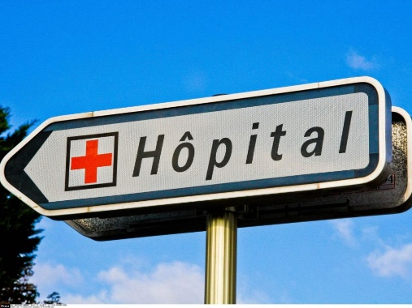
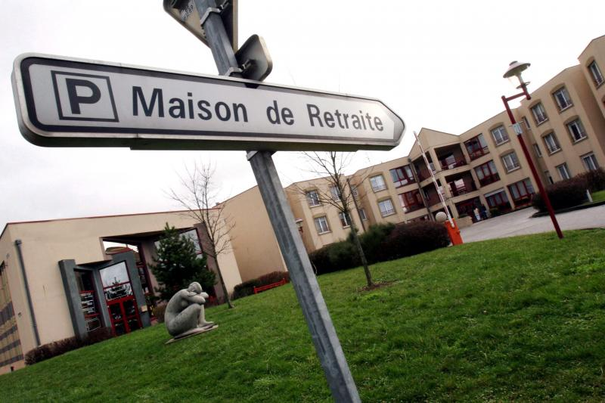
Mes lieux de travail :
Je travaille dans un hôpital, un cabinet médical, un centre de cure, un laboratoire d’analyses biomédicales ou en maison de retraite.
Centre de cure

Slide 8


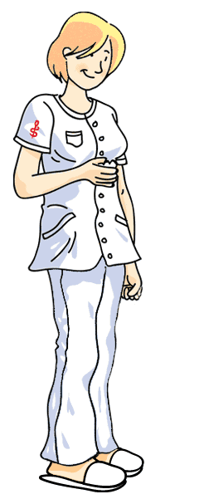
Mes conditions de travail :
Je travaille avec des médecins, des infirmiers, des infirmières, des aides-soignantes…. Je travaille à temps plein ou à temps partiel.

Slide 9

Avantages :
Le contact avec plusieurs personnes et l’aspect social et médical.

Slide 10


Inconvénients :
On peut vite être submergé de travail car il y a beaucoup de tâches à gérer mais c’est une compétence qui s’apprend au fil du temps en expérimentant le travail.

Slide 11



Merci de m’avoir écoutée !

